Slide 1
МАГНІТНІ ФОКУСИ
Безперстов Роман,
Учень 7 класу

Slide 2
Мета проекту:
за допомогою магнітів продемонструвати цікаві досліди та розкрити їх секрети на основі фізичних явищ.

Slide 3
Фокус 1 ”Вчена птиця”
Качечка з пінопласту плаває в посудині. Взяв паличку, на один кінець якої прив’язав шматочок хліба, а на другий – шматочок вати. Якщо піднести паличку до качечки, то вона відвертається від вати і повертається до хліба.

Slide 4
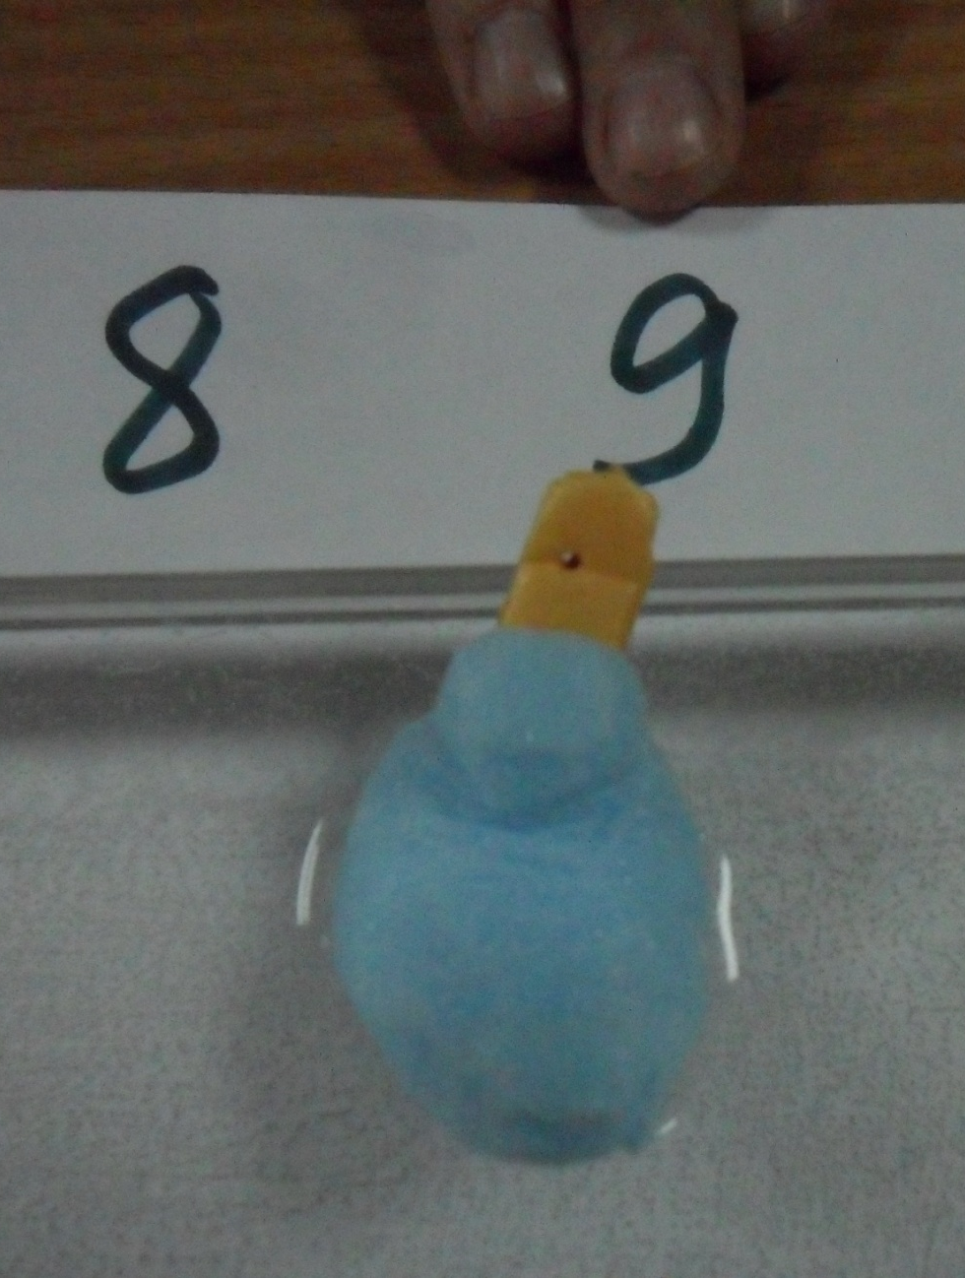
Фокус 1 ”Вчена птиця”
Моя качечка дуже мудра і вміє розрізняти цифри, які написані на краю посудини – пливе до тієї цифри, яку їй назвуть.

Slide 5
Фокус 1 ”Вчена птиця”
Якщо качечку пустити плавати в посудину, то вона дивиться лише в один бік. Чому? І звідки в мене така мудра качечка?

Slide 6
Фокус 1 ”Вчена птиця” Секрет фокусу
В тіло качечки захований маленький штабовий магніт.
Хліб та пінопласт прив’язаний не до простого стрижня, а до магніту. Тому качечка повертається лише до хліба, відвертається від “неїстівного” .

Slide 7
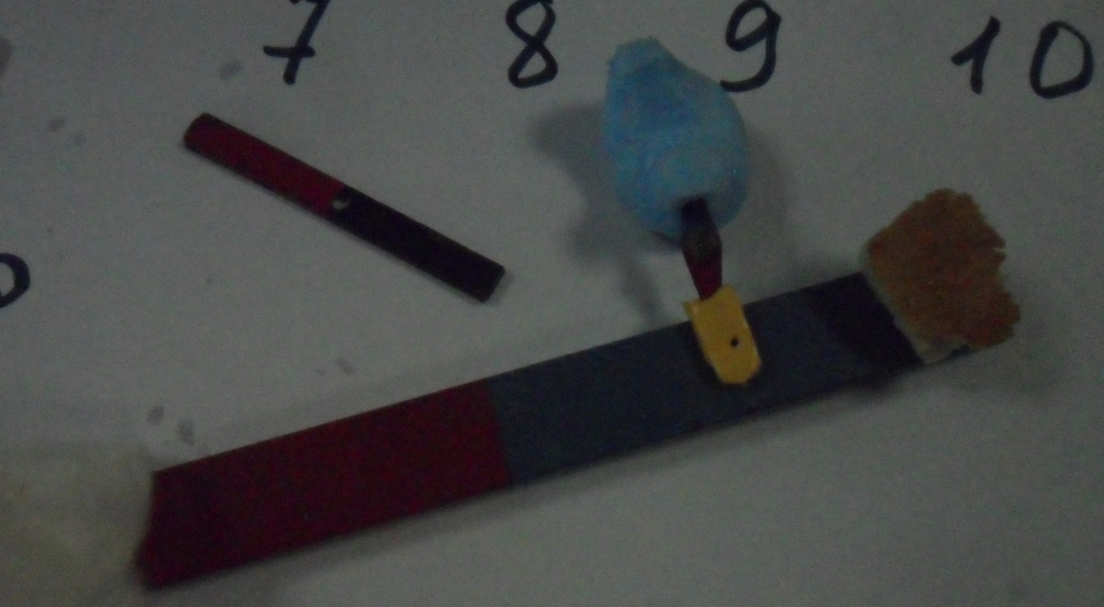
Фокус 1 ”Вчена птиця” Секрет фокусу
Качечка розрізняє цифри, бо в руці я заховав магніт та показував рукою на необхідну цифру.
Качечка дивиться в один бік, бо магніт в її тілі орієнтується в магнітному полі Землі.

Slide 8
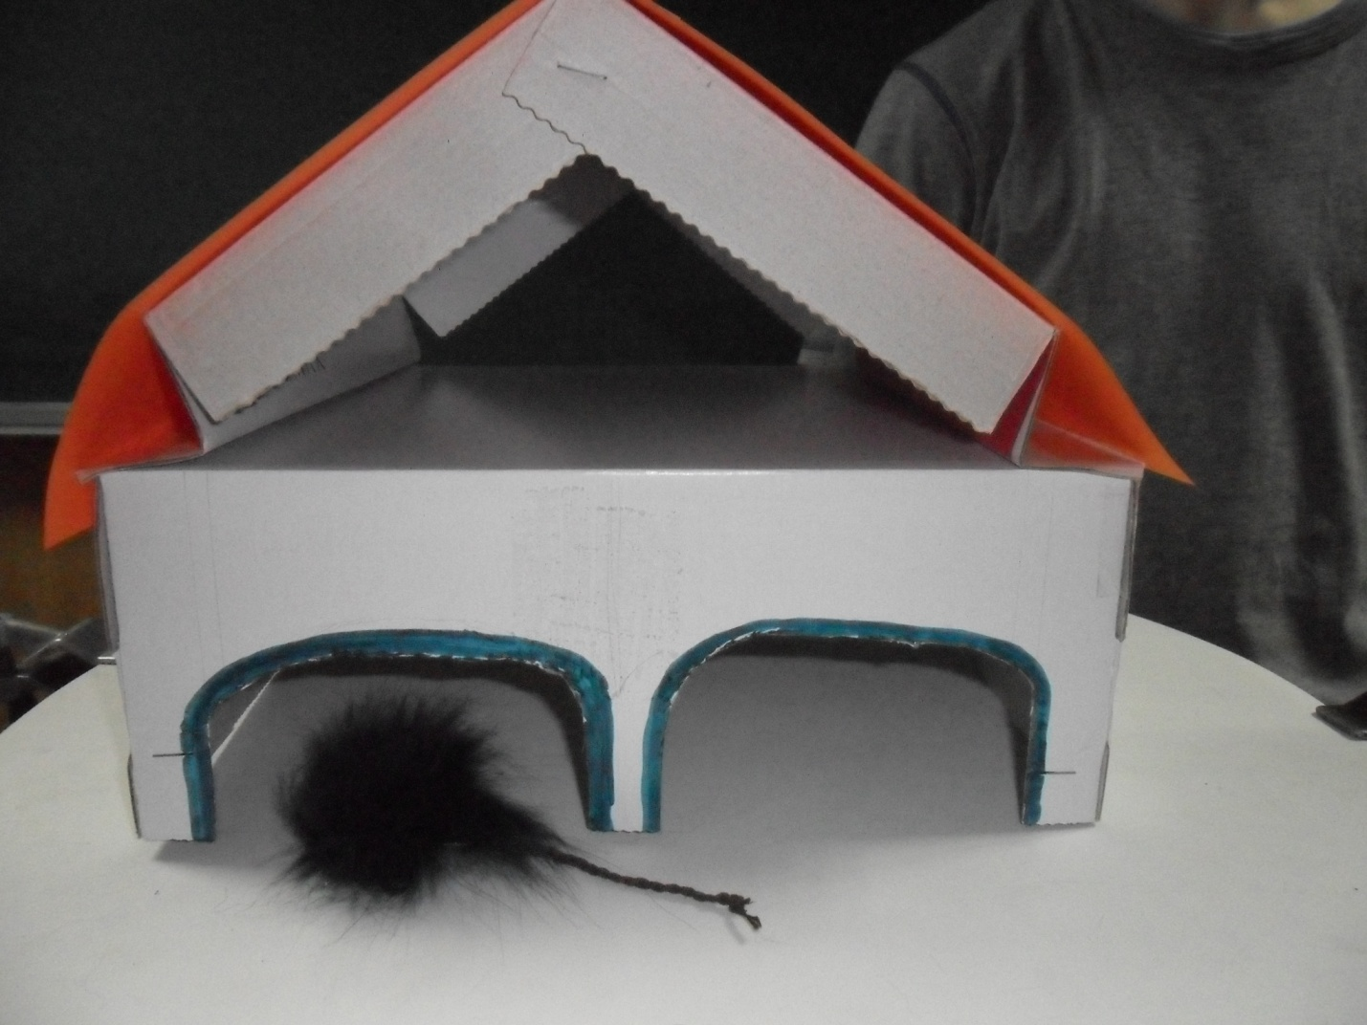
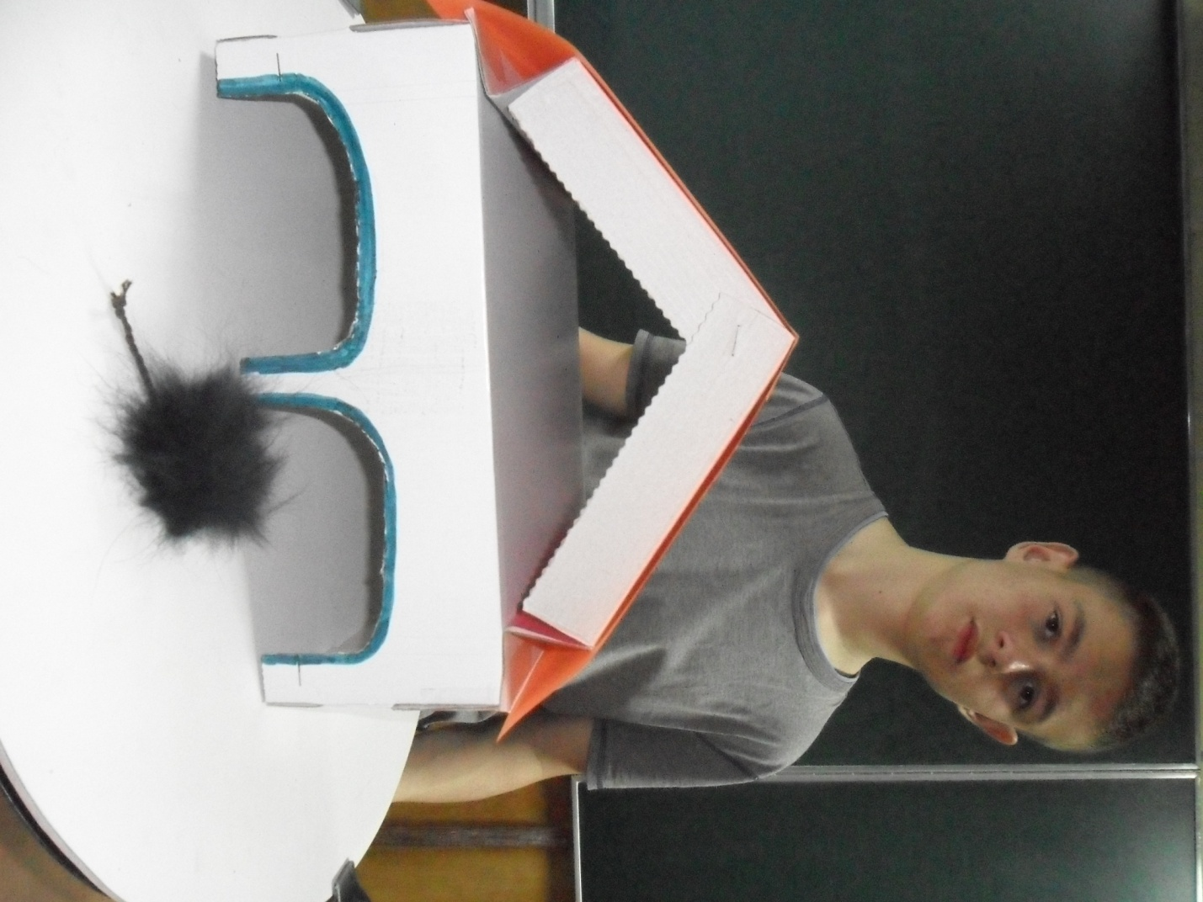
Фокус 2 ”Кумедна миша”
Мишка бігає по колу, забігаючи в свій будиночок. Чому у неї така дивна поведінка?

Slide 9
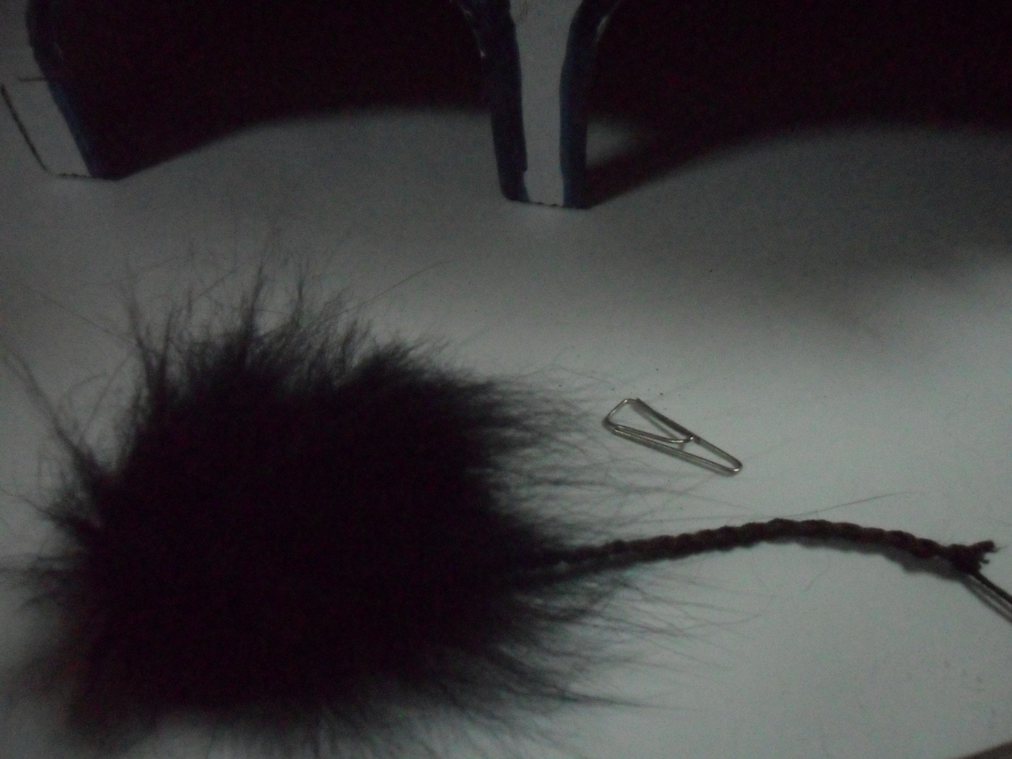
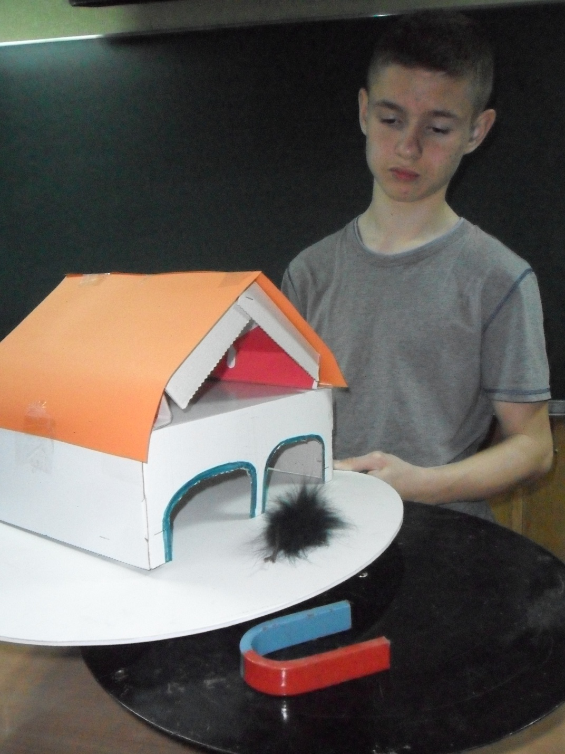
Фокус 2 “Кумедна миша”Секрет фокусу.
У даній конструкції є два диски: верхній – нерухомий, а нижній – рухомий, на якому знаходиться магніт. Миша – маленький шматочок хутра з прикріпленою до нього скріпкою.

Slide 10
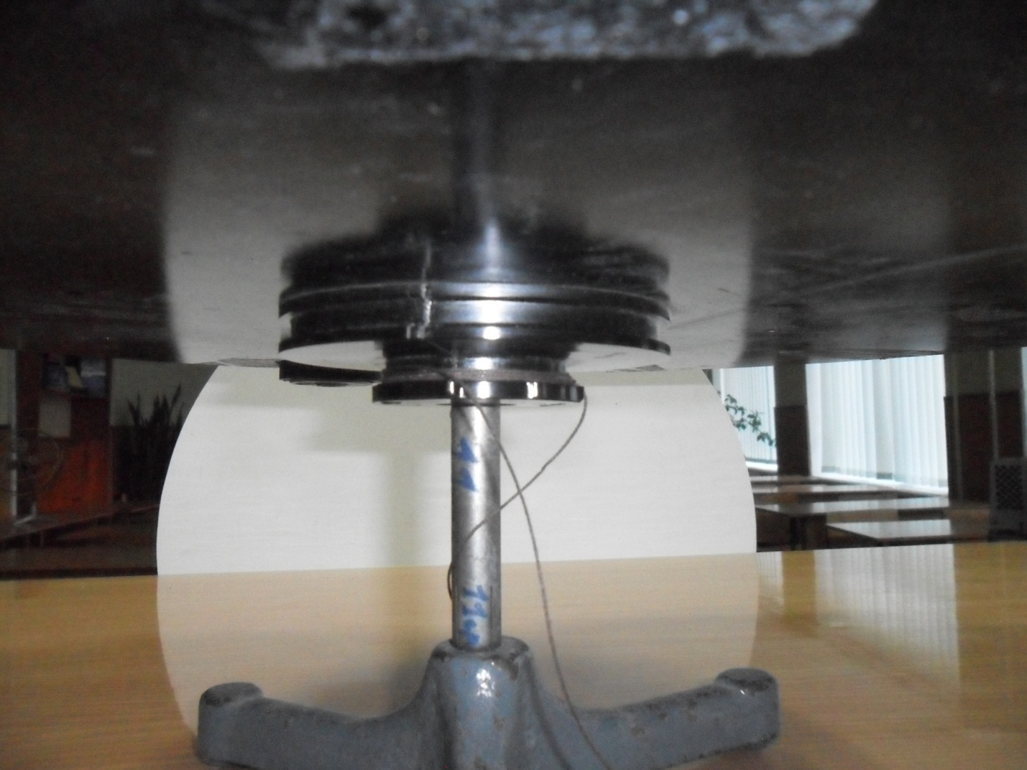
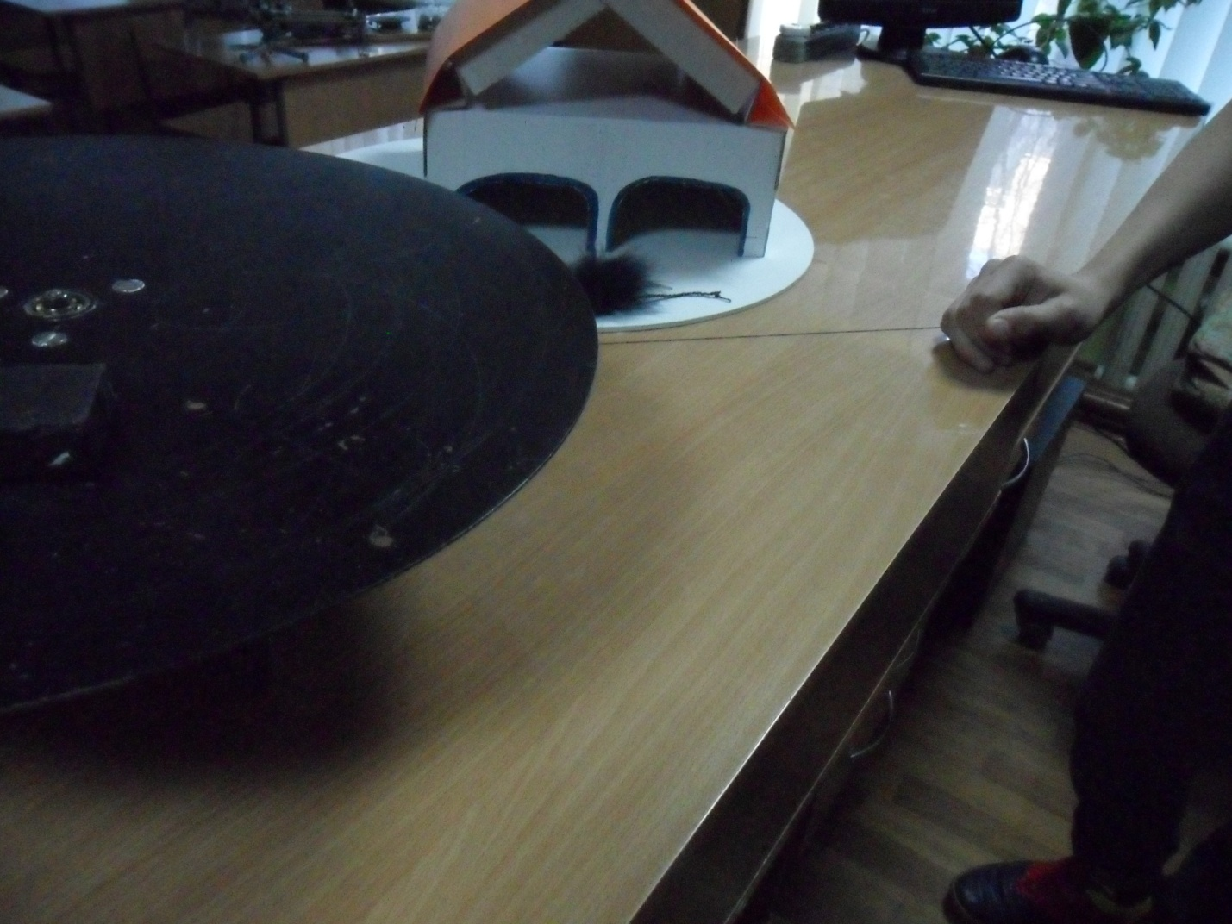
Фокус 2 “Кумедна миша”Секрет фокусу.
На стрижень нижнього диску намотана нитка. Коли я її непомітно розмотую, нижній диск обертається разом з магнітом, і миша бігає.

Slide 11
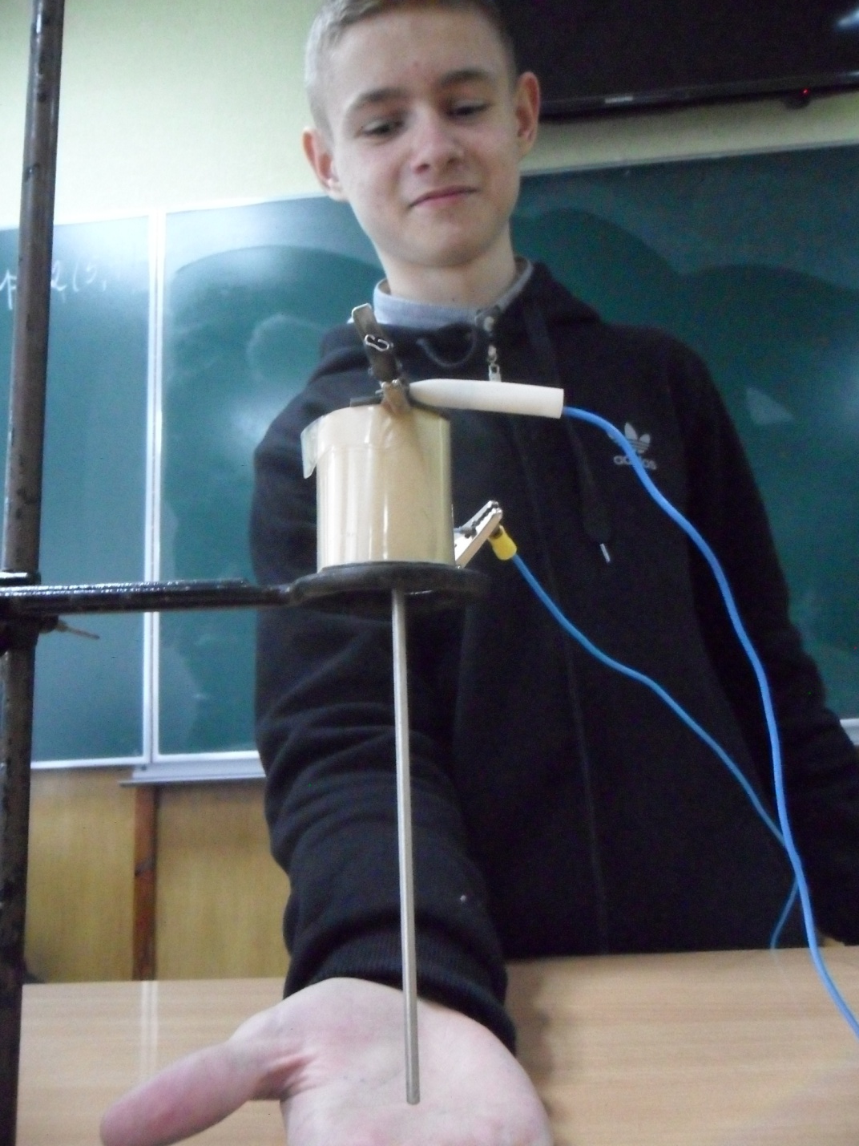
Фокус 3 ”Чарівна котушка”
А чи може металевий стрижень по моїй команді піднятися вгору, трішки поколиватися і там зависнути?
Я можу це легко продемонструвати

Slide 12
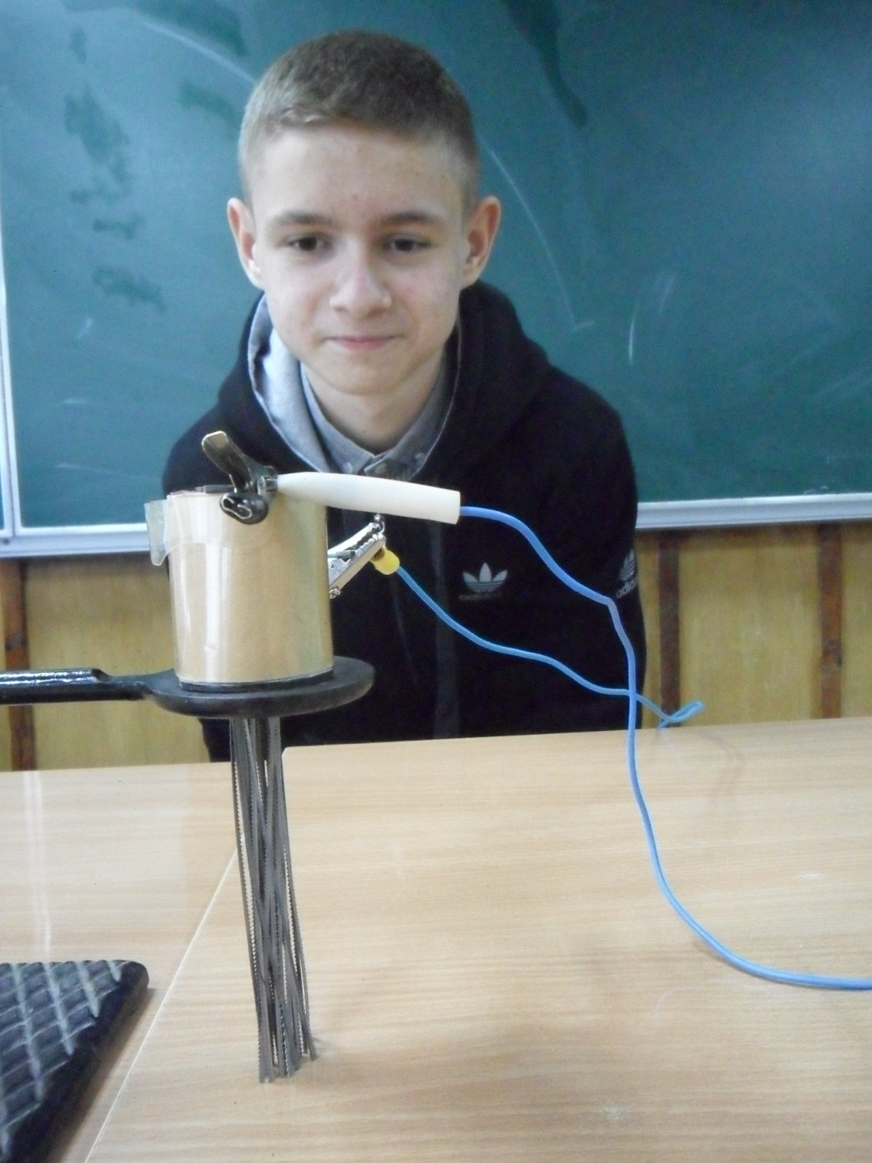
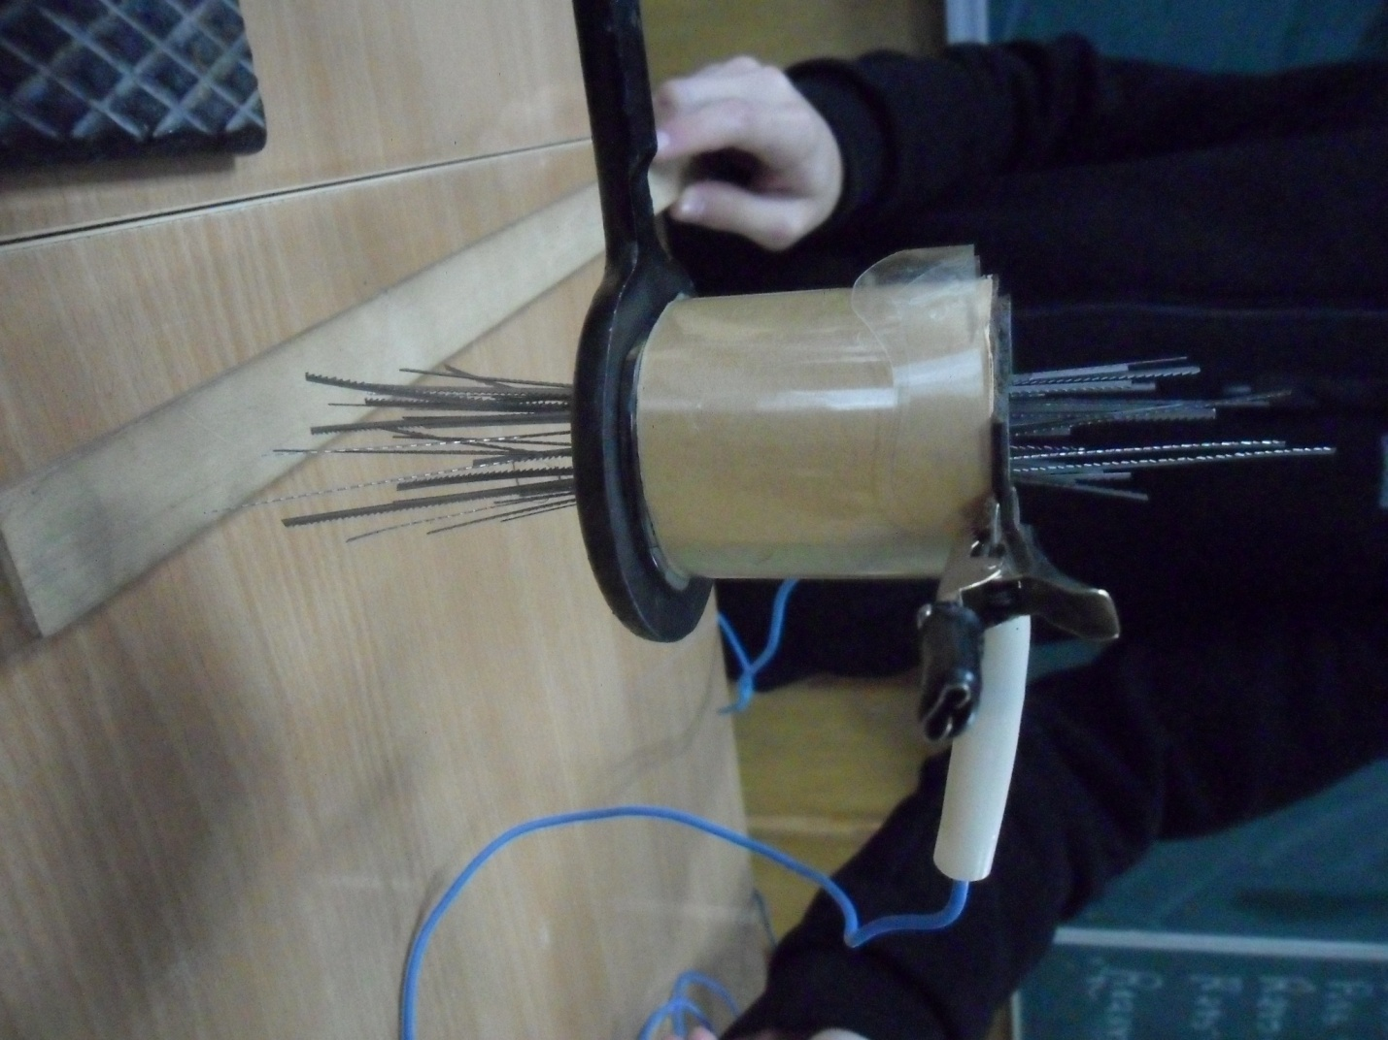
Фокус 4 ”Магічна рідина”
По моїй команді залізні пилочки підскакують вгору та зависають у котушці. Чому?

Slide 13
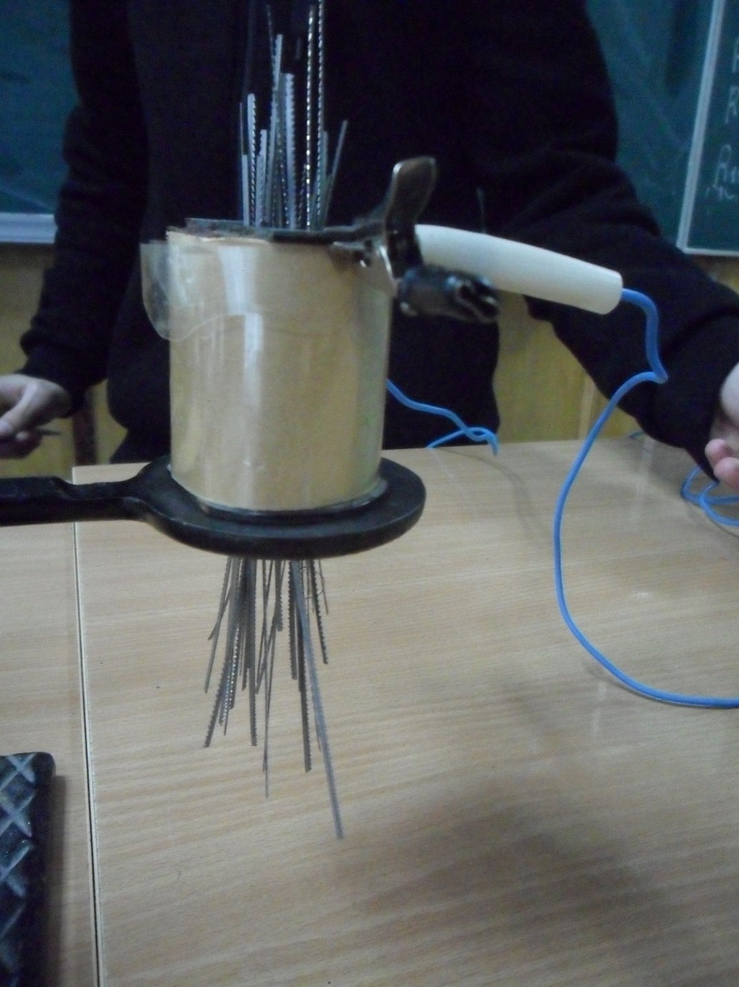
Фокус 3”Чарівна котушка” Секрет фокусу.
Котушка зі струмом є електромагнітом, притягує залізні тіла. Магнітна дія котушки залежить від сили струму в ній.

Slide 14
Висновок:
досліди з магнітами можна перетворити на оригінальні фокуси та забави, їх можна демонструвати молодшим школярам, друзям, на уроках фізики.

Slide 15
Дякую за увагу!

